Slide 1
Основы биомеханики в легкой атлетике
Руководитель работы: Лущик И.В.,доцент кафедры ТиТФКиС ФГБОУ ВО “ВГАФК” и Абдрахманова И.В.,доцент кафедры ТиТФКиС ФГБОУ ВО “ВГАФК”
Работу выполнил:
Студент 208 группы
Репьяхов Данил Владимирович

Slide 2
Выполнение упражнений легкой атлетики в своей основе есть отталкивание от опорной поверхности (беговая дорожка).
Механизм отталкивания в легкой атлетике и в большинстве прыжковых упражнений в других видах спорта основан на биомеханике взаимодействия опорных и маховых звеньев тела.

Slide 3
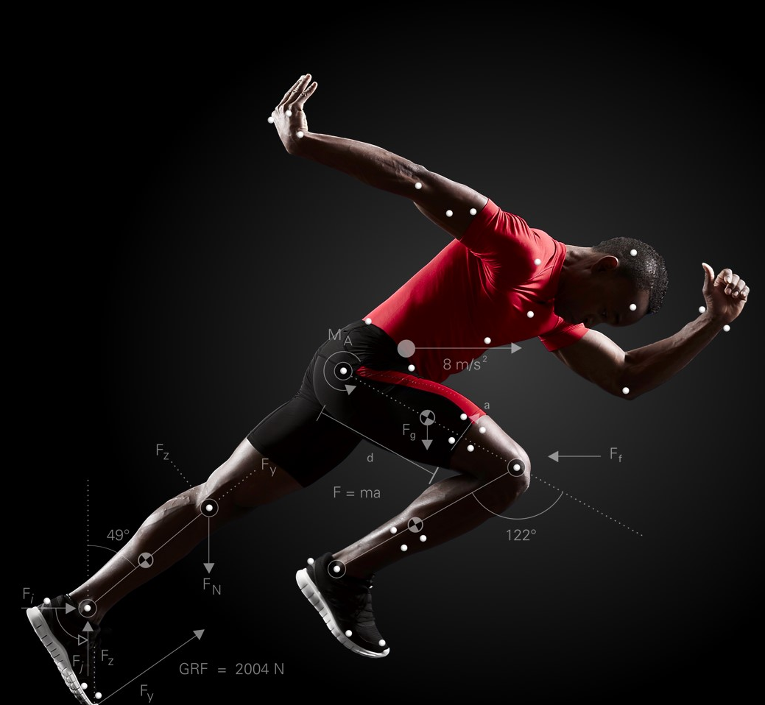
Биомеханика бега
Бег относится к тому виду действий, над осуществлением которых мы даже не задумываемся. Все доведено до автоматизма.

Slide 4
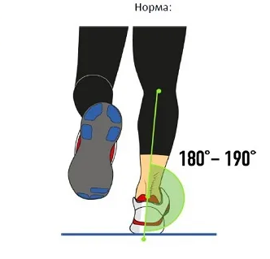
Последовательные фазы в беге
ФАЗА ПРИЗЕМЛЕНИЯ
ФАЗА НАГРУЗКИ ПРИ БЕГЕ
ОТТАЛКИВАНИЕ

Slide 5
Бег
Способствует сбросу веса
Придает мышцам упругость и тонус
Развивает сердечнососудистую систему;
Причины травматизма
Неправильное питание
Неправильное дозирование нагрузки
Неподходящая поверхность
Стимулирует мы­шечную актив­ность
Стимулирует рост мышечной массы
Формирует красивые ноги
Неправильно подобранная обувь
Неправильная техника бега

Slide 6
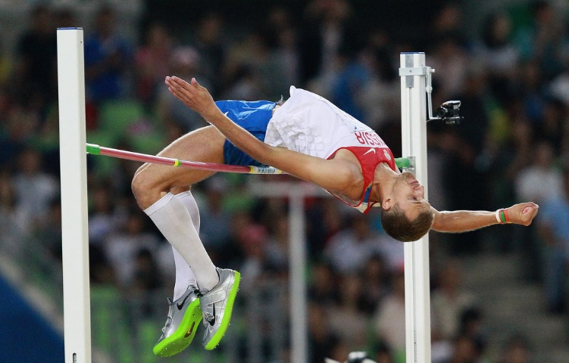
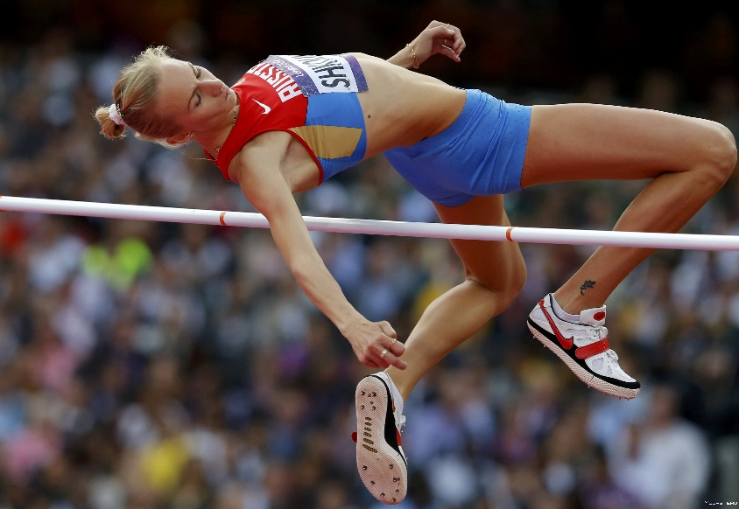
Биомеханика прыжка в высоту
Техника прыжка в высоту подразумевает определенную организацию двигательных действий, обеспечивающих преодоление максимально доступной высоты
Построение движений подчиняется биомеханическим закономерностям, без знания которых невозможен целенаправленный плодотворный тренировочный процесс.

Slide 7
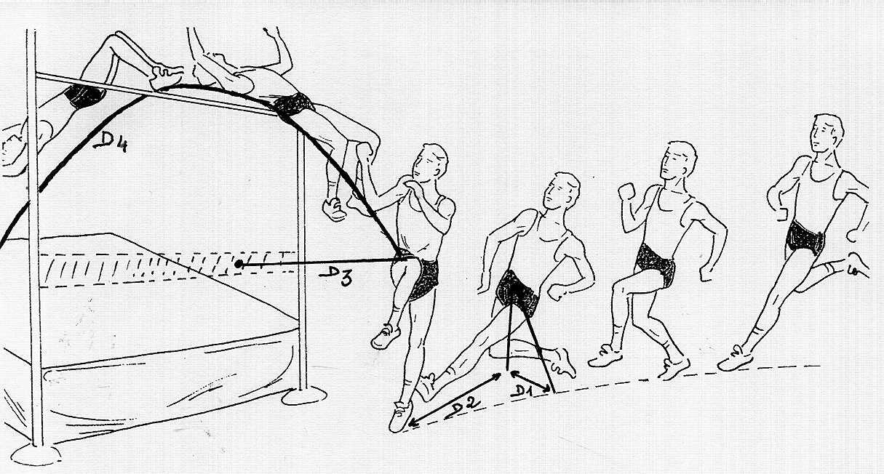
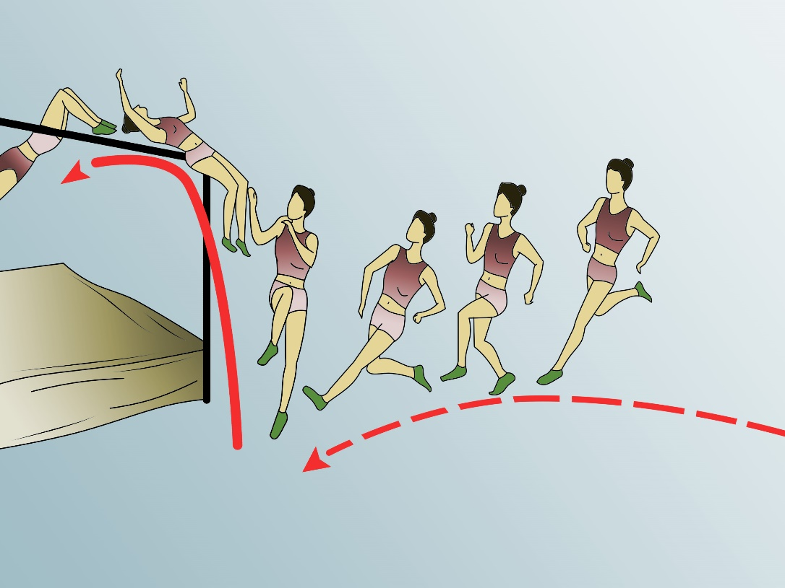
Выполнение прыжка
Механизм использования приобретенной
в разбеге кинетической энергии:
тело, движущееся с определенной скоростью, взаимодействует с опорой при помощи ноги, выставленной вперед. В результате условная линия, соединяющая ОЦМ тела спортсмена с точкой опоры, оказывается отклоненной от вертикали на величину, близкую к 40°.

Slide 8
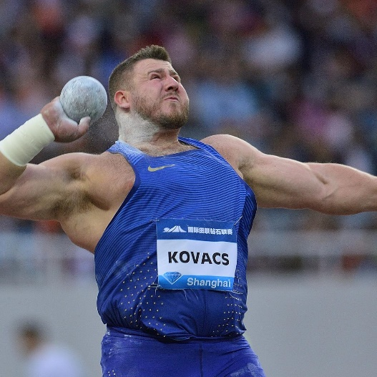
Толкание ядра
Толкание ядра - возможно при условии:
качественное выполнение отдельных фаз соревновательного упражнения
владение рациональной техникой толкания ядра
соответствующая скоростно-силовая подготовка
в соревновательной деятельности спортсмены-метатели применяют большое количество силовых и скоростно-силовых упражнений.
Выполнение таких упражнений требует значительных нервно-мышечных напряжений

Slide 9
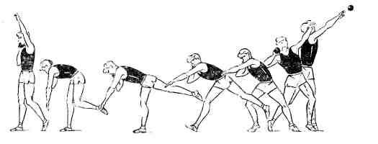
Спортсмен, для того чтобы толкнуть ядро на максимальное расстояние, должен сообщить ему наибольшую скорость при оптимальных значениях угла вылета и высоты выпуска снаряда
В то же время динамика скорости на протяжении всего соревновательного упражнения несколько меняется. В случае постоянного увеличения скорости в момент выпуска снаряда она будет максимальной. Кроме того, изменение скорости связано с появлением ускорения, которое зависит от быстроты изменения первой

Slide 10
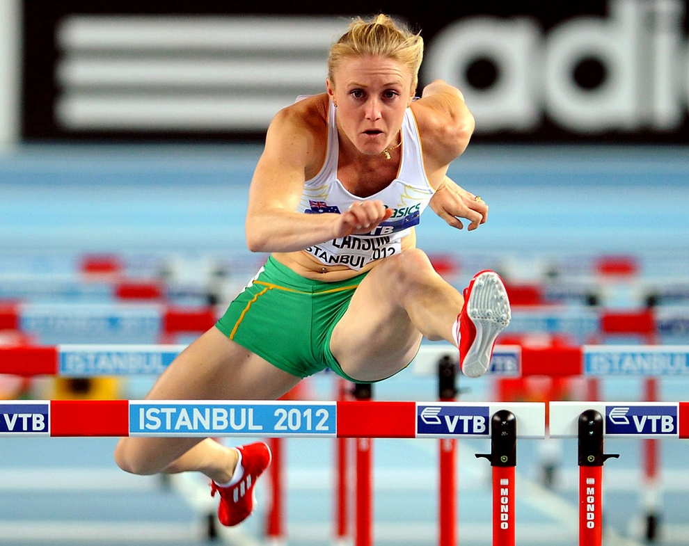
Бег через барьер
Барьерный бег относится к группе скоростно-силовых видов легкой атлетики.
В барьерном беге значительную роль играет техника преодоления барьеров и бега между ними, а также своеобразный режим барьерного бега

Slide 11
Фазы
Отталкивание
Преодоление
Приземление

Slide 12
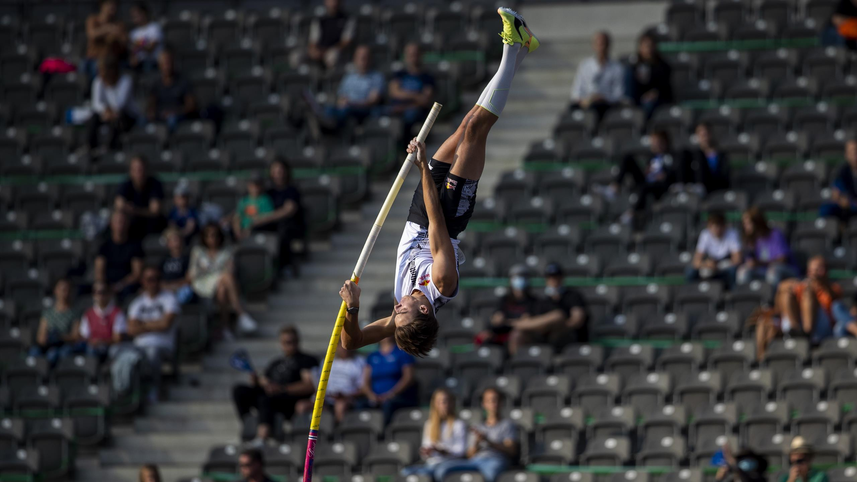
Прыжок с шестом
Прыжок с шестом – ациклическое скоростно-силовое двигательное действие, которое выполняется на подвижной опоре в условиях лимита времени и сочетает элементы бега, прыжков, гимнастики
Прыжок разделяется на части:
разбег
отталкивание
опорная часть прыжка
безопорная часть прыжка
приземление

Slide 13
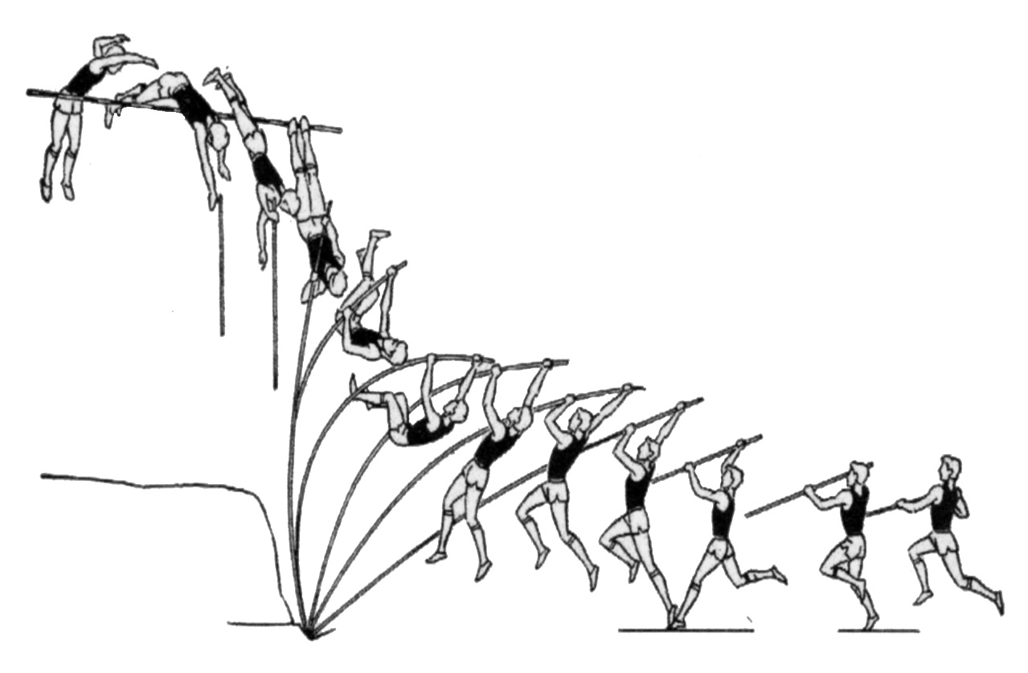
Система двух маятников в прыжке с шестом
Эти маятники изменяются по длине и взаимно влияют друг на друга.
2. Второй маятник образуется при вращении тела прыгуна вокруг места захвата за шест, плечевого пояса
1. Первый маятник образуют шест и прыгун.

Slide 14
Вывод
Биомеханика в легкой атлетике:
средство повышения мастерства спортсменов
установление ими рекордов
предотвращение травматизма
создание оптимального спортивного инвентаря, тренажёров, экипировки
высокая работоспособность всех групп мышц

Slide 15
Спасибо за внимание

